Slide 1


Slide 2

Technický úvod do projektu univerzálního protokolu
https://xbup.exbin.org
Miroslav Hajda
Pro OpenAlt 2021
2021/11/06

Slide 3
O projektu
Projekt XBUP v kostce:
Binární datový protokol / souborový formát
Stromová struktura
Vestavěné a uživatelské datové typy
Transformační služba

Slide 4
Proč binárně?
Univerzální pro všechny data
Efektivnější reprezentace
Komprese
Šifrování, stránkování
Jazyková nezávislost

Slide 5
Nevýhody binárního formátu
Nejde snadno editovat v textovém editoru
Složitější na použití
Složitější na návrh
Obtížné provést změny ve struktuře
Data jsou hůře čitelná při částečném poškození

Slide 6
Existující textové formáty
ASN.1
SGML
HTML
CSS
XML
Textové konfigurace
CSV
JSON
YAML

Slide 7
Existující binární formáty
RIFF
ASN.1
HDF5
EXI (Binary XML)
BSON
UBJSON
EBML (Matroska)
Protocol Buffers
Thrift Protocol
CBOR
MessagePack

Slide 8
Cíle protokolu
Univerzální
Nezávislý
Deklarativní
Normativní
Flexibilní
Efektivní

Slide 9
Motivace pro použití protokolu
Multimédia
Serizalizace dat
API pro aplikace
Souborové archivy / systémy
Vědecké účely a velká data
Náhodný přístup a souběžné zpracování
Archivace dat

Slide 10
Příklad formátu - obrázek
OBRÁZEK
PARAMETRY VZNIKU
ČAS VZNIKU
DIGITÁLNÍ PODPIS
GPS SOUŘADNICE
AUTOR
POUŽITÝ SOFTWARE
POZICE / POLOHA
SNÍMACÍ ZAŘÍZENÍ
ÚHEL POHLEDU
NÁZEV ZAŘÍZENÍ
TYP / ROZLIŠENÍ SENZORU
RYCHLOST POHYBU
VÝROBCE
DOBA OSVITU / UZÁVĚRKA
KOMENTÁŘ
OBRAZOVÁ DATA
ROZLIŠENÍ OBRÁZKU
KOMPRESE
MODEL BAREV
BITMAPOVÁ DATA
PALETA
CRC / KONTROLNÍ SOUČET

Slide 11
Univerzální reprezentace dat
Data jako sekvence bitů
Organizace dat po bajtech
Unární a binární kódování
Minimalistický přístup - budování zdola nahoru
Základní typ - nezáporné celé číslo

Slide 12
Dynamické kódování čísel
Délka čísla | vlastní hodnota
Unární kódování | binární kódování
00000000 = 0
00000001 = 1
00000010 = 2
00000011 = 3
...
01111111 = 7Fh = 127
10000000 00000000 = 80h = 128
10000000 00000001 = 81h = 129
...
10111111 11111111 = 407Fh = 16511
11000000 00000000 00000000 = 4080h = 16512
...

Slide 13
Blokově stromová struktura
Univerzální stromová struktura
Blok jako posloupnost hodnot + posloupnost podbloků
Bloky lze odkazovat pomocí cesty ve stromu
Podpora pro nekonečný proud dat

Slide 14
Struktura souboru
HLAVIČKA SOUBORU
(6 bajtů: FE 00 58 42 00 02)
KOŘENOVÝ DATOVÝ BLOK
KONCOVÁ DATA

Slide 15
Datový blok
HODNOTY
HODNOTA 1
...
HODNOTA N
PODBLOKY NEBO OBECNÁ DATA
PODBLOK 1
...
PODBLOK N

Slide 16
Datový blok detailněji
HODNOTY
VELIKOST PROSTORU PRO DALŠÍ HODNOTY
VELIKOST PROSTORU PRO DATA
HODNOTA 1
...
HODNOTA N
PODBLOKY NEBO OBECNÁ DATA
PODBLOK 1
...
PODBLOK N

Slide 17
Příklady bloků
[ 00 ] - Terminační blok (speciální význam)
[ 01 00 ] - Prázdný blok bez dat
[ 03 00 01 02 ] - Blok s hodnotami 1 a 2
[ 01 02 12 34 ] - Blok s binárními daty [ 12 34 ]
[ 02 02 05 01 00 ] - Blok s hodnotou 5 a jedním prázdným podblokem
[ 02 7F 05 01 00 00 ] - Terminovaný blok
[ 02 06 07 03 00 01 02 01 00 ]

Slide 18
Příklady bloků
[ 00 ] - Terminační blok (speciální význam)
[ 01 00 ] - Prázdný blok bez dat
[ 03 00 01 02 ] - Blok s hodnotami 1 a 2
[ 01 02 12 34 ] - Blok s binárními daty [ 12 34 ]
[ 02 02 05 01 00 ] - Blok s hodnotou 5 a jedním prázdným podblokem
[ 02 7F 05 01 00 00 ] - Terminovaný blok
[ 02 06 07 03 00 01 02 01 00 ] - ?

Slide 19
Příklady bloků
[ 00 ] - Terminační blok (speciální význam)
[ 01 00 ] - Prázdný blok bez dat
[ 03 00 01 02 ] - Blok s hodnotami 1 a 2
[ 01 02 12 34 ] - Blok s binárními daty [ 12 34 ]
[ 02 02 05 01 00 ] - Blok s hodnotou 5 a jedním prázdným podblokem
[ 02 7F 05 01 00 00 ] - Terminovaný blok
[ 02 06 07 03 00 01 02 01 00 ] - Blok s hodnotou 7 a dvěma podbloky

Slide 20
Definice typu dat
První dvě hodnoty datového bloku určují typ
Hlavní katalog pro základní typy dat
Další typy dat lze definovat i externě
Definice typu jako seznam položek (relační)
Podpora pro podseznamy
Typy se mohou spojovat a skládat dohromady

Slide 21
Příklad datového typu
OBRÁZEK
Rozlišení:
ROZMĚRY (X,Y)
2 CELÁ ČÍSLA
Skutečný rozměr:
ROZMĚRY (X,Y)
2 REÁLNÉ ČÍSLA
DÉLKA V METRECH
JEDNOTKA : METR
JEDNOTKA VZDÁLENOSTI
Matice pixelů:
3 ADDITIVNÍ BARVY (RGB)
ČERVENÉ SVĚTLO
FREKVENCE ELMAG.
ZÁŘENÍ
ZELENÉ SVĚTLO
MODRÉ SVĚTLO

Slide 22
Katalog / Knihovna
Položky katalogu jsou obecné entity
Stromová struktura katalogu
API pomocí protokolu nebo služby
Vícejazykové názvy, ikony
Rozšiřitelné o další typy entit

Slide 23
Transformace dat
Operace: vstupní data na výstupní data
Je poskytováno jako služba OS / knihovna
Služba automaticky převádí data oběma směry
Kombinování transformací
Řešení kompatibility

Slide 24
Příklad použití služby
BITMAPOVÝ EDITOR
OTEVŘÍT BITMAPOVÝ SOUBOR JAKO RAW
RAW BITMAPOVÁ DATA
RAW BITMAPOVÁ DATA
ULOŽIT SOUBOR
SLUŽBA
DEKOMPRESE
KOMPRESE
KOMPRIMOVANÁ BITMAPA
PARSOVAT / KONSTRUOVAT STRUKTURU
SOUBOR S KOMPRIMOVANÝM OBRÁZKEM

Slide 25
Editor
Zobrazení / editace stromové struktury
Vizualizace dat (např. obrázky)
Kde je definována syntaxe, je možné blok jako text
Umožňuje podporu více syntaxí i jazyků
Umožňuje provádět transformace (komprese…)

Slide 26
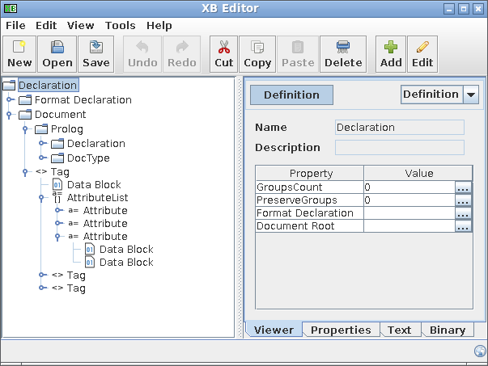
DEMO

Slide 27
Další kroky
Vytvořit:
Specifikaci / RFC
Referenční implementaci protokolu
Katalog typů
Referenční implementaci služby OS
Ukázkovou aplikaci

Slide 28
Otázky?
Web: https://xbup.exbin.org/
Zdrojové kódy: http://github.com/exbin
Element chat: XBUP @ matrix.org
Email: exbinproject gmail.com
@

Slide 29
Děkuji za zhlédnutí

